Slide 1
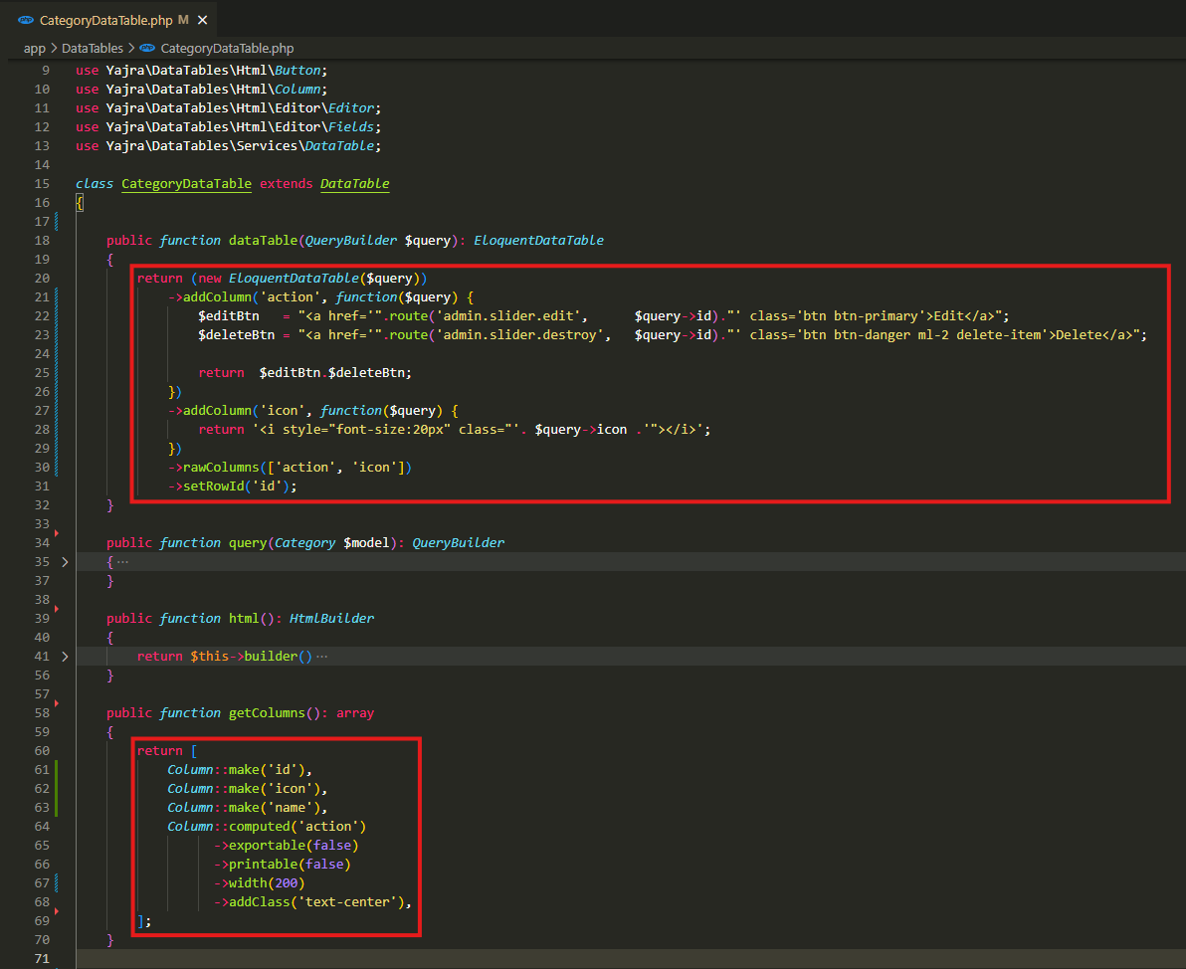
app\DataTables\CategoryDataTable.php faylında dəyişikliklər edərək resources\views\admin\category\create.blade.php faylında əks etdiririk.

Slide 2
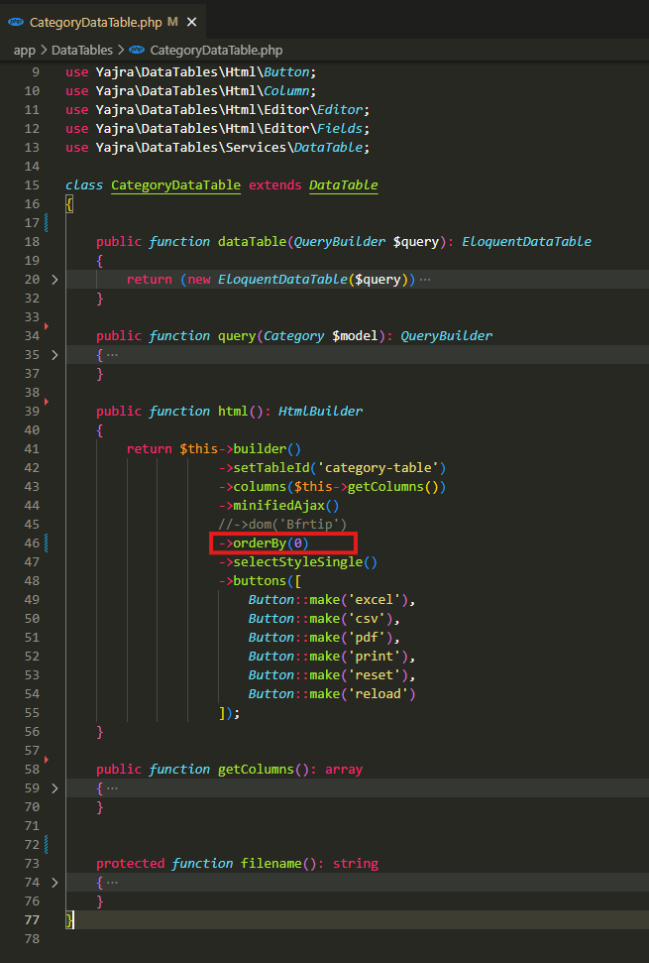
orderBy(0) metodunda 0 (sıfır) yazaraq sıralamanı dəyişdiririk.

Slide 3
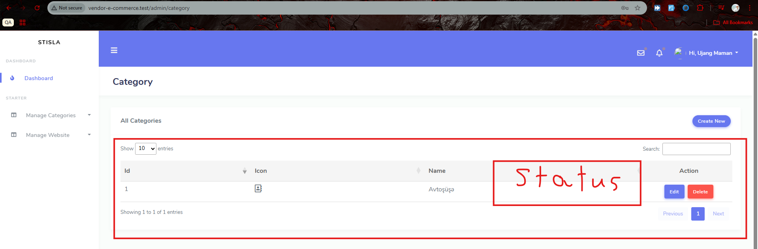
Nəticə belədir hal-hazırda.
İşarətlənən hissədə status dəyəri olacaq. Statusu checkbox kimi edəcəyik ki, açıb-qapada bilək.

Slide 4
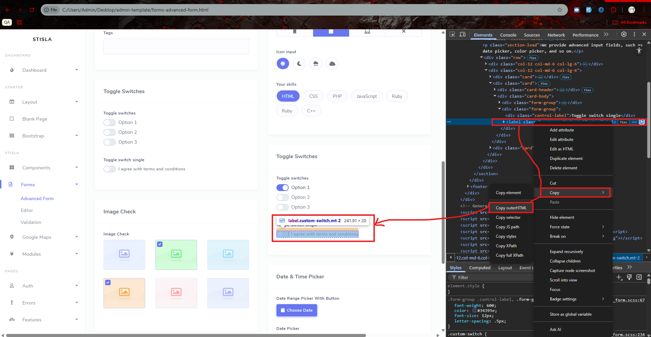
Checkbox üçün işarətlənən elementi götürürük.

Slide 5
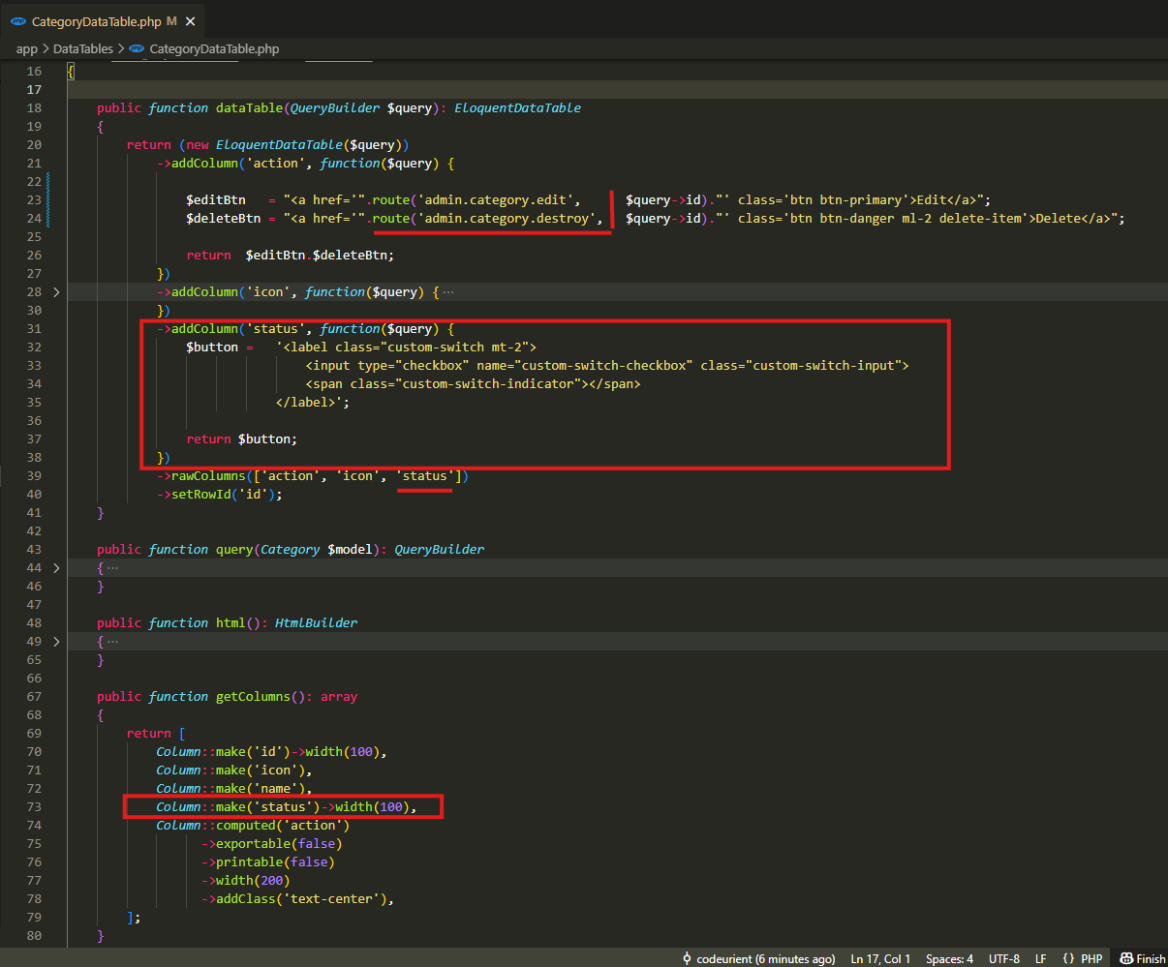
CategoryDataTable.php faylına yazırıq.

Slide 6
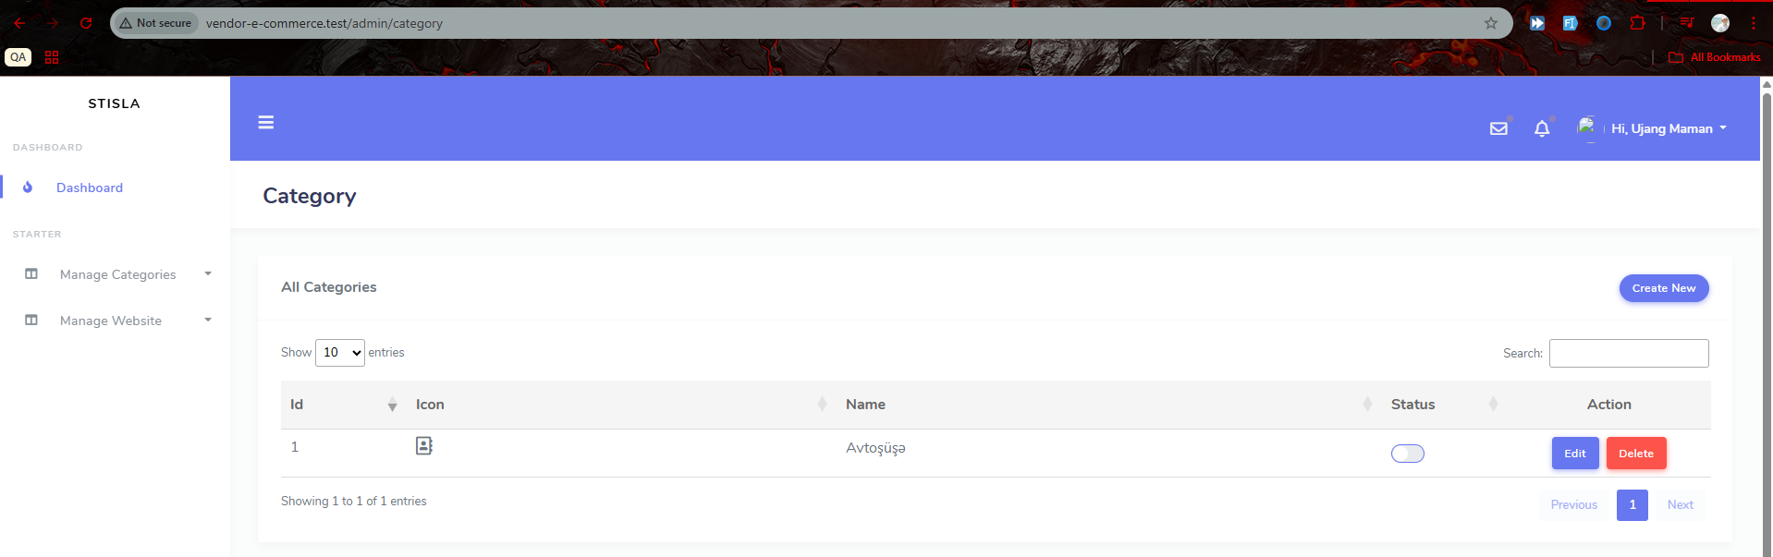
.

Slide 7
.

